Slide 1
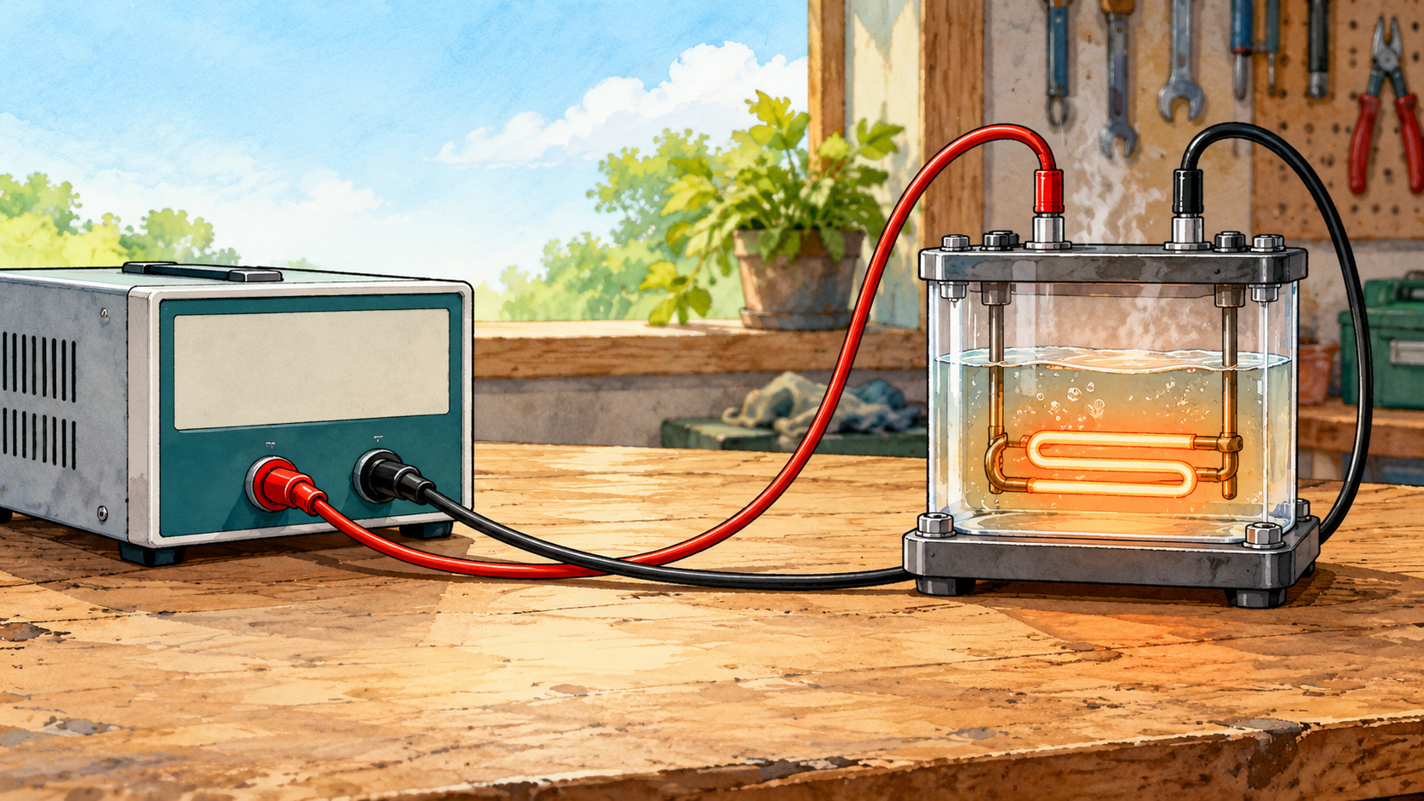
Hvad betyder 2 A?
Tællemodel ved tværsnittet
I = Q/t = 2 C/1 s = 2 A
Q = 0 C t = 0 s
Q = 1 C t = 0,5 s
Q = 2 C t = 1 s
Tværsnit
Samme strøm hele vejen
2 A
24 V
2 A
2 A
Notes:
Målemodel: idealiseret stationær jævnstrømskreds med en 24 V-kilde, ideelle ledninger og ét ohmsk varmelegeme. 2 A svarer til 2 C nettoladning gennem et valgt tværsnit på 1 s. Ved konstant strøm er Q = I·t. Tælleren summerer ladningsmængde, ikke to diskrete partikler. Den gyldne tværmarkering er et matematisk tværsnit i den intakte røde leder, ikke et fysisk snit. Ladning bevares: i denne uforgrenede, stationære kreds passerer samme strøm den røde leder, varmelegemet og den sorte returleder. Belastningen omdanner elektrisk energi til varme; strømmen bruges ikke op. Elektronernes bevægelsesretning behandles særskilt; der vises ingen elektronbevægelse på denne slide. Tidsforløbet 0–0,5–1 s er en didaktisk målemodel. Baggrunden er den godkendte illustration og dokumenterer ikke faktiske målinger. Kilde for enheder: BIPM SI Brochure, tabel 4, 1 C = 1 A·s; https://www.bipm.org/utils/common/pdf/si-brochure/SI-Brochure-9.pdf. Byggebrief: el_visuel_start/BRIEF_til_lokal_Codex.md, principper om fysisk scene, præcise redigerbare markeringer og bevarelse af ladning.

